Slide 1
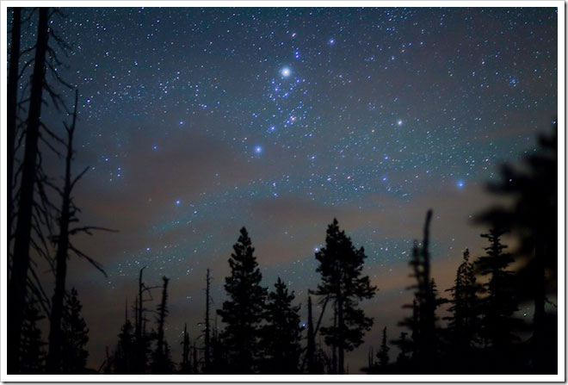
«Космические дали»
Подготовила
Жданова Н.В.

Slide 2
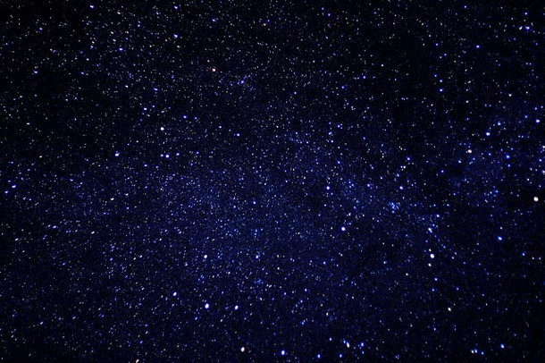
Звездное небо

Slide 3
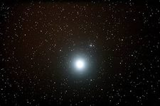
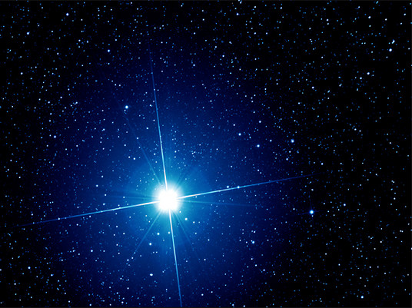
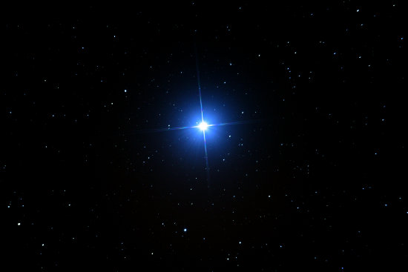
Полярная звезда
Сириус
Вега
Самые крупные звезды

Slide 4
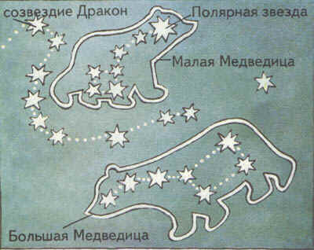
Созвездия Малой и Большой Медведицы

Slide 5
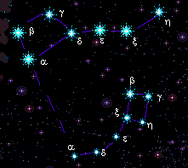

Slide 6
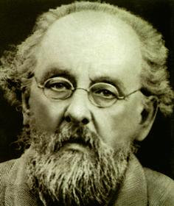
Константин Эдуардович Циолковский

Slide 7
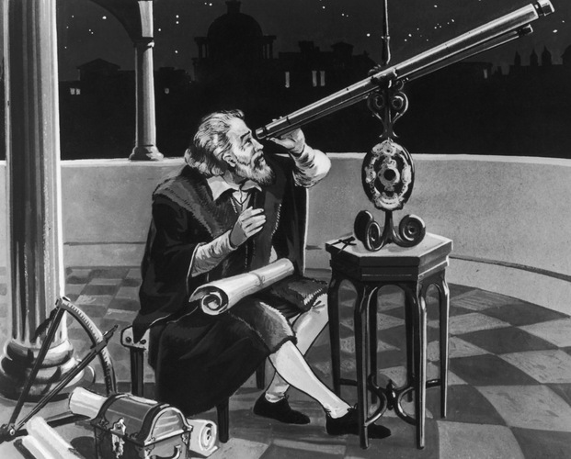
Наблюдение в телескоп за звездами

Slide 8
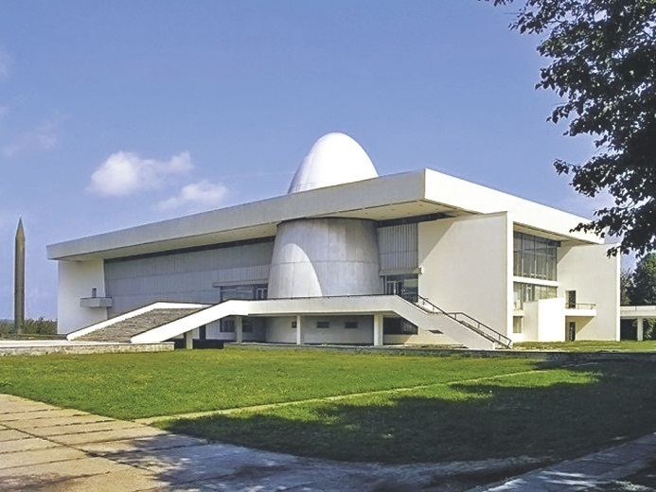
Музей космонавтики в Калуге

Slide 9
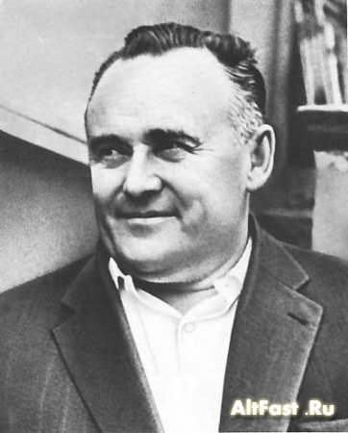
Сергей Павлович Королев

Slide 10
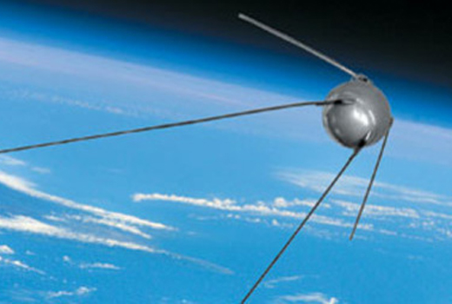
Первый искусственный спутник Земли

Slide 11
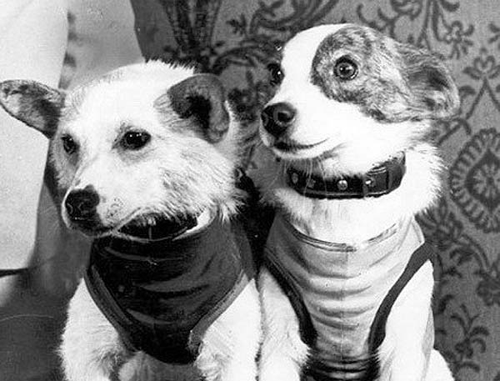
Белка и Стрелка –первые собаки побывавшие в космосе.

Slide 13
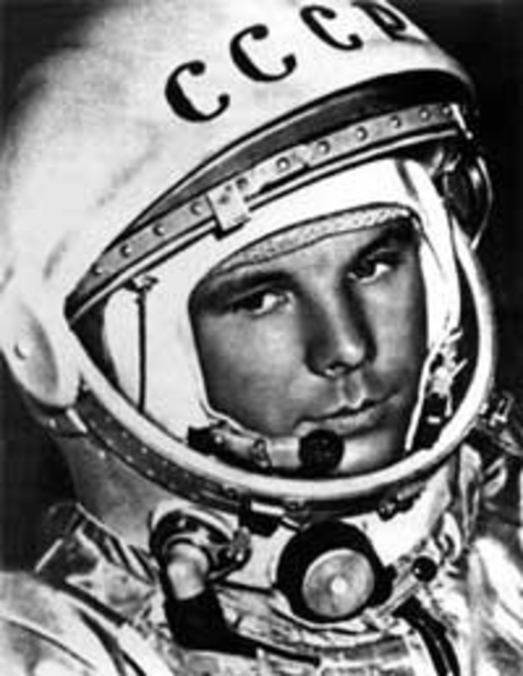
Юрий Алексеевич Гагарин

Slide 14
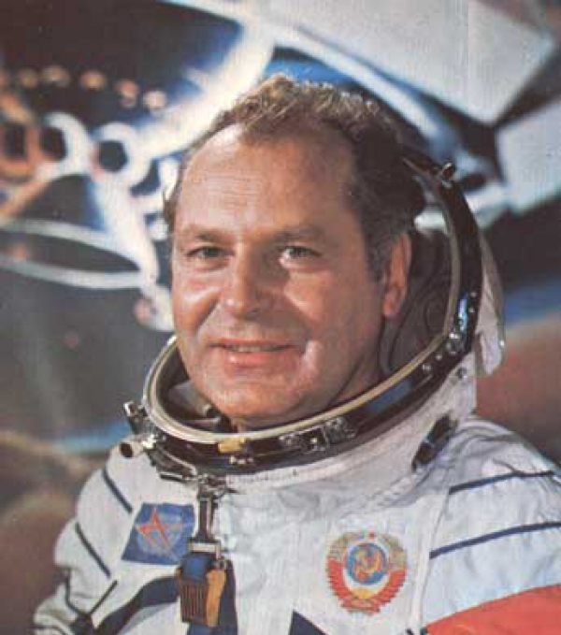
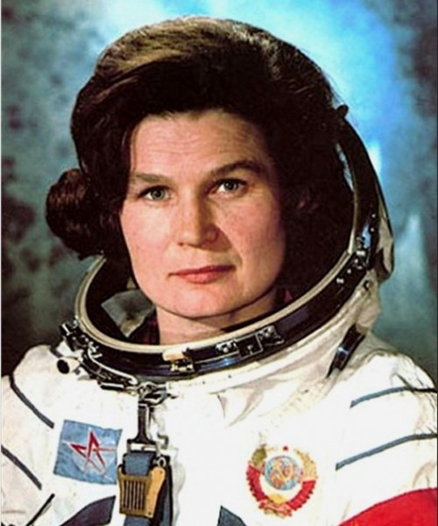
Герман Степанович Титов Валентина Владимировна
Терешкова

